Slide 1

Anexo 5
Informe y propuesta de ajuste en la integración del Comité ad hoc para el proceso de nombramiento del RP del CS8, en atención a las orientaciones del Fondo Mundial
Presentado por:
Lcda. Marta Alicia de Magaña
Directora Ejecutiva
27 de Agosto de 2026
Notes:
[Sources]
Minuta Reunión Conjunta Comité de Ética y Comité ad hoc de Propuestas, p. 1, líneas 2-12: identificación de reunión, fecha y objetivo.

Slide 2
Origen de la consulta
La aclaración se solicitó antes de iniciar el análisis del Comité ad hoc.
1
2
3
4
Pleno
Reunión conjunta
Consulta
Orientación
Nombramiento del Comité ad hoc para el proceso del RP.
Comité de Ética y Comité ad hoc revisan aspectos del proceso.
Se identifica la necesidad de aclarar posibles conflictos de interés.
Se consulta al Fondo Mundial antes de iniciar el análisis.
Mensaje clave: el ajuste surge de una consulta preventiva y de cumplimiento, no de una valoración sobre personas u organizaciones.
MCP-ES · CS8
02
Notes:
[Sources]
La reunión incluyó una mezcla del Comité ad hoc y parte del Comité de Ética; se indicó que el Comité de Ética apoyaba con asesorías puntuales. Archivo: líneas 175-188. La inquietud sobre conflicto de interés se planteó durante el proceso y fue vinculada a la reunión con el Comité de Ética. Archivo: líneas 539-546.

Slide 3
Orientación recibida del Fondo Mundial
Criterio aplicable al proceso de nombramiento del Receptor Principal.
El Fondo Mundial exige la abstención de participar en el proceso de nombramiento del RP y en las decisiones relacionadas cuando el miembro del MCP procede de:
la misma entidad que un candidato a RP, o de un subreceptor que trabajó con ese candidato en el ciclo previo.
1
Abstención
2
Documentación
3
Transparencia
La orientación fue confirmada como aplicable al caso consultado.
MCP-ES · CS8
03
Notes:
[Sources]
Margareth Celse-l’Hoste leyó la orientación: miembros del MCP procedentes de la misma entidad que un candidato a RP o de un subreceptor que trabajó con el candidato a RP en el ciclo previo deben abstenerse de participar en el proceso de nombramiento y toma de decisiones relacionadas. Archivo: líneas 520-532. Confirmó que aplica al caso consultado. Archivo: líneas 541-542.

Slide 4
Implicación para el Comité ad hoc
La integración debe ajustarse para resguardar el proceso.
Situación identificada
Acción propuesta
Algunas integrantes de sociedad civil representan organizaciones que actualmente son subreceptoras.
Sustituir a las integrantes vinculadas con actuales subreceptores y designar nuevas representaciones de sociedad civil para el Comité ad hoc.
Esto activa la orientación sobre abstención para el proceso de nombramiento del RP.
Alcance: proceso de nombramiento del RP y decisiones relacionadas.
No es una valoración sobre personas u organizaciones.
MCP-ES · CS8
04
Notes:
[Sources]
Durante la llamada se señaló que dentro del Comité ad hoc estaban representadas organizaciones subreceptoras actuales. Archivo: líneas 494-511. Marta Alicia resumió que había una indicación clara de que las tres colegas subreceptoras no deberían participar en el Comité ad hoc de identificación del nuevo RP, y Margareth confirmó. Archivo: líneas 567-572.

Slide 5
Propuesta de Nuevos Integrantes
La integración debe ajustarse para resguardar el proceso.
Situación identificada
Acción propuesta
Sustituir a las integrantes vinculadas con actuales subreceptores y designar nuevas representaciones de sociedad civil para el Comité ad hoc.
Algunas integrantes de sociedad civil representan organizaciones que actualmente son subreceptoras.
Esto activa la orientacón sobre abstención para el proceso de nombramiento del RP.
Alcance: proceso de nombramiento del RP y decisiones relacionadas.
No es una valoración sobre personas u organizaciones.
MCP-ES · CS8
04
Notes:
[Sources]
Durante la llamada se señaló que dentro del Comité ad hoc estaban representadas organizaciones subreceptoras actuales. Archivo: líneas 494-511. Marta Alicia resumió que había una indicación clara de que las tres colegas subreceptoras no deberían participar en el Comité ad hoc de identificación del nuevo RP, y Margareth confirmó. Archivo: líneas 567-572.

Slide 6
Propuesta de Candidatos a miembros Comité Adhoc por Sociedad Civil
Lcda. Isabel Payes Sub Sector: Ongs Nacionales
Ing. Enrique Diaz Sub Sector : Personas Afectadas por VIH y TB
Sra. Doris Acosta Sub Sector : Personas Afectadas por VIH y TB

Slide 7
Propuesta al Pleno
Aprobar la sustitución de las integrantes del Comité ad hoc que deben abstenerse de participar en el proceso de nombramiento del Receptor Principal del CS8, conforme a las disposiciones aplicables sobre conflicto de interés.

Slide 8
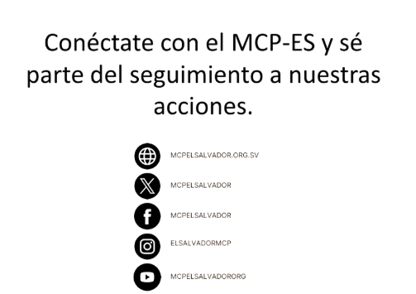
Notes:
[Sources]
Minuta, p. 1, líneas 8-12: objetivo de la reunión.
Minuta, p. 6-7, líneas 207-241: acuerdos, próximos pasos y cierre.

